Slide 1
CSG523/ Desain dan Analisis Algoritma
Kompleksitas Waktu Asimptotik
Intelligence, Computing, Multimedia (ICM)

Slide 2
Review
Determine the time efficiency class of max search,selection sort, binary search in the worst, best, and average case.
CSG523/ Desain dan Analisis Algoritma

Slide 3
BinarySearch
procedure PencarianBiner(input a₁, a₂, ..., a_{n} : integer, x : integer, output idx : integer) Deklarasi i, j, mid : integer ketemu : boolean Algoritma i←1 j←n ketemu←false while (not ketemu) and ( i ≤ j) do mid ← (i+j) div 2 if a_{mid} = x then ketemu ← true else if a_{mid} < x then { cari di belahan kanan } i←mid + 1 else { cari di belahan kiri } j←mid - 1; endif endif endwhile {ketemu or i > j } if ketemu then idx←mid else idx←0 endif
CSG523/ Desain dan Analisis Algoritma
Notes:
Jika elemen array terurut, binsearch memiliki efisiensi tinggi. Jika elemen array tidak terurut ???
1. Kasus terbaik
T_{min}(n) = 1
2. Kasus terburuk:
T_{max} (n) = ²log n

Slide 4
Do constants matter ?
C_{op} : the time of execution of algorithm’s basic operation on a particular computer.
C(n) : the number of times this basic operation needs to be executed.
The running time T(n) of a program implementing this algorithm on that computer
T(n) ≈ c_{op} C(n)
CSG523/ Desain dan Analisis Algoritma

Slide 5
Caution
C(n): doesn’t contain any information about operation that are not basic
C_{op}: an approximation, that is not easy to assess.
Assuming that C(n)= ½n(n-1), how much longer will the algorithm run if we double its input size?
CSG523/ Desain dan Analisis Algoritma

Slide 6
C(n)= ½n(n-1) = ½n²-½n ≈½n²
Therefore
CSG523/ Desain dan Analisis Algoritma

Slide 7
Note:
C_{op} and ½ are cancelled out.
Ignores multiplicative constant
Concentrates on the count’s order of growth for large-size input
Why this emphasis for large input size?
CSG523/ Desain dan Analisis Algoritma

Slide 8
Asymptotic Notations
Big-oh (Ο)
Big-omega (Ω)
Big-theta (Θ)
CSG523/ Desain dan Analisis Algoritma

Slide 9
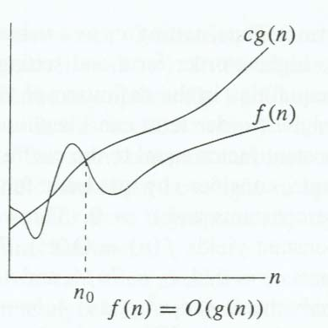
Ο -notation
Ο -notation
Ο(g(n))={f(n): there exist positive constants c and nonnegative integer n_{o} such that
0≤f(n) ≤cg(n)
for all n ≥ n_{o}}
f(n) = O(g(n)) indicates that f(n) is a member of the set O(g(n))
CSG523/ Desain dan Analisis Algoritma

Slide 10
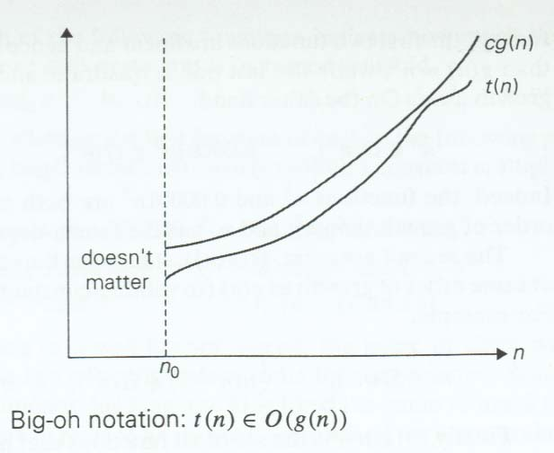
CSG523/ Desain dan Analisis Algoritma

Slide 11
Proof
100n+5 = O(n²)
100n+n = 101n, 101n ≤ 101n², for all n≥5 c=101, n_{o}=5
100n+5n= 105n, 105n ≤ 105n², for all n≥1, c=105, n_{o}=1
CSG523/ Desain dan Analisis Algoritma

Slide 12
TEOREMA. Bila T(n) = a_{m} n^{m} + a_{m-1} n^{m-1} + ... + a₁n+ a₀ adalah polinom derajat m maka T(n) = O(n^{m} ).
TEOREMA. Misalkan T₁(n) = O(f(n)) dan T₂(n) = O(g(n)), maka
(a) T₁(n) + T₂(n) = O(f(n)) + O(g(n)) = O(max(f(n),g(n))
(b) T₁(n)T₂(n) = O(f(n))O(g(n)) = O(f(n)g(n))
(c) O(c . f(n)) = O(f(n)), c adalah konstanta
(d) f(n) = O(f(n))
CSG523/ Desain dan Analisis Algoritma

Slide 13
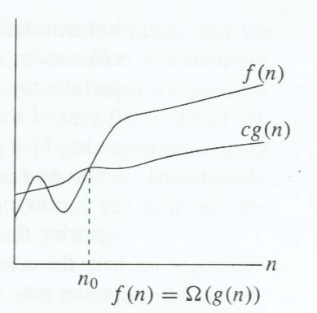
Ω-notation
Ω (g(n))={f(n): there exist positive constants c and nonnegative integer n_{o} such that
f(n) ≥cg(n) ≥0
for all n ≥ n_{o}}
f(n) = Ω(g(n)) indicates that f(n) is a member of the set Ω(g(n))
CSG523/ Desain dan Analisis Algoritma

Slide 14
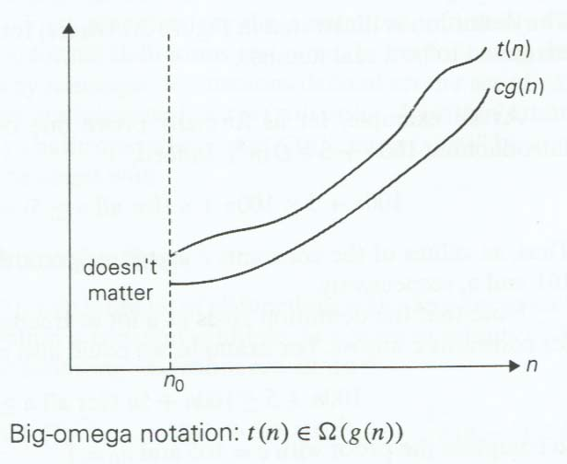
CSG523/ Desain dan Analisis Algoritma

Slide 15
Definisi
T(n) = Ω(g(n)) (dibaca “T(n) adalah Omega (g(n)” yang artinya T(n) berorde paling kecil g(n) ) bila terdapat tetapan C dan n₀ sedemikian sehingga
T(n) ≥ C(g (n))
untuk n ≥ n₀.
CSG523/ Desain dan Analisis Algoritma

Slide 16
Proof--??
n³ = Ω(n²):
n³ ≥ cn² for all n ≥ 0,
We can select c=1 and n₀=0
CSG523/ Desain dan Analisis Algoritma

Slide 17
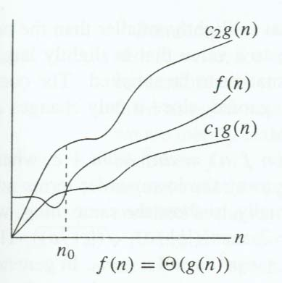
Θ-notation
Θ(g(n)) ={f(n) : there exist positive constants c₁, c₂, and nonnegative integer n_{o} such that
c₂g(n)≥f(n) ≥c₁g(n)≥0
for all n ≥ n_{o}}
f(n) = Θ(g(n)) indicates that f(n) is a member of the set Θ(g(n))
CSG523/ Desain dan Analisis Algoritma

Slide 18
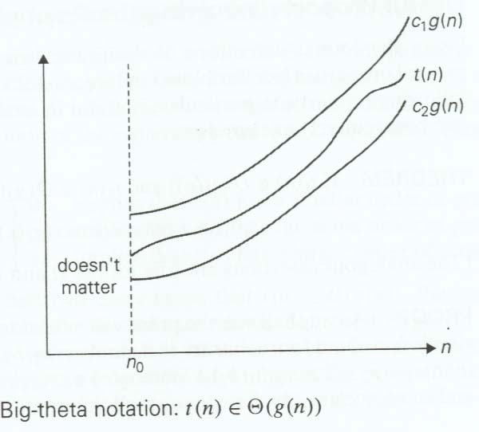
CSG523/ Desain dan Analisis Algoritma

Slide 19
Definisi
T(n) = Θ(h(n)) (dibaca “T(n) adalah tetha h(n)” yang artinya T(n) berorde sama dengan h(n) jika T(n) = O(h(n)) dan T(n) = Ω(h(n)).
CSG523/ Desain dan Analisis Algoritma

Slide 20
Proof
½n(n-1)= Θ(n²)
Prove the right inequality (upper bound)
½n(n-1)=½n²-½n ≤ ½n², for all n ≥ 0
Prove the left inequality (lower bound)
½n(n-1)=½n²-½n ≥ ½n²-½n ½n, for all n ≥ 2
= ¼n²
c₁ = ½, c₂ = ¼, n₀ =2
CSG523/ Desain dan Analisis Algoritma

Slide 21
CSG523/ Desain dan Analisis Algoritma

Slide 22
TEOREMA. Bila T(n) = a_{m} n^{m} + a_{m-1} n^{m-1} + ... + a₁n+ a₀ adalah polinom derajat m maka T(n) adalah berorde n^{m}.
CSG523/ Desain dan Analisis Algoritma

Slide 23
Exercises
Determine wether the following assertions are true or false
n(n+1)/2 є O(n³)
n(n+1)/2 є O(n²)
n(n+1)/2 є Θ(n³)
n(n+1)/2 є Ω(n)
CSG523/ Desain dan Analisis Algoritma

Slide 24
o-notation
o(g(n))={f(n) : for any positive constants c >0, there exist a constant n_{o} > 0 such that
0≤f(n) <cg(n)
for all n ≥ n_{o}}
Example: 2n=o(n²), but 2n²≠o(n²)
CSG523/ Desain dan Analisis Algoritma

Slide 25
ω-notation
ω(g(n))={f(n): for any positive constants c>0, there exist a constant n_{o}>0 such that
f(n) >cg(n) ≥0
for all n ≥ n_{o}}
Example: n²/2= ω(n), but n²/2≠ ω(n²)
CSG523/ Desain dan Analisis Algoritma

Slide 26
CSG523/ Desain dan Analisis Algoritma

Slide 27
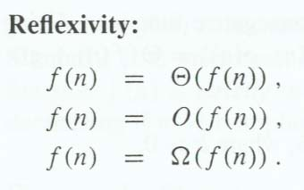
CSG523/ Desain dan Analisis Algoritma

Slide 28
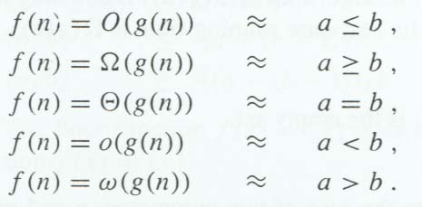
Asymptotic Analogy
CSG523/ Desain dan Analisis Algoritma

Slide 29
Basic Efficiency Class
class | name
1 log n n n log n n² n³ 2^{n} n! | constant logarithmic linear n log n quadratic cubic exponential factorial
CSG523/ Desain dan Analisis Algoritma

Slide 30
Untuk soal (a) dan (b) berikut, tentukan C, f(n), n₀, dan notasi O-besar sedemikian sehingga T(n) = O(f(n)) jika T(n) ≤ C ⋅ f(n) untuk semua n ≥ n₀:
T(n) = 2 + 4 + 6 + … + 2n
T(n) = (n + 1)(n + 3)/(n + 2)
Tunjukkan bahwa n! = O(n^{n}).
CSG523/ Desain dan Analisis Algoritma

Slide 31
Solusi-1
2 + 4 + 6 + … + 2n = 2 (1 + 2 + 3 + … + n) ≤ 2 (n + n + n + … + n) = 2 (n²) untuk n ≥ 1
sehingga C = 2 , f(n) = n², n₀ = 1, didapat T(n) = O(n²)
(n + 1)(n + 3)/(n + 2) = (n² + n + 3)/(n + 2) ≤ n + n = 2n untuk n ≥ 2
sehingga C = 2 , f(n) = n, n₀ = 2, didapat T(n) = O(n)
CSG523/ Desain dan Analisis Algoritma

Slide 32
atau dengan cara lain:
perhatikan (n + 1)/(n + 2) akan mendekati 1 untuk n yang besar
jadi (n + 1)(n + 3)/(n + 2) akan tumbuh sebagaimana (n + 3) tumbuh
kompleksitas (n + 3) = O(n) (linier) karena n + 3 ≤ n + 3n = 4n untuk n ≥ 1
sehingga C = 4 , f(n) = n, n₀ = 1, dan didapat kompleksitas asimptotik yang sama T(n) = O(n)
CSG523/ Desain dan Analisis Algoritma

Slide 33
Catatan:
Untuk solusi soal nomor ini, perhatikan bahwa nilai pasangan C dan n₀ tidak unik, meski begitu, agar notasi O-besar berarti, maka fungsi f pada T(n) = O(f(n)) dipilih sedemikian rupa agar nilainya sekecil mungkin.
CSG523/ Desain dan Analisis Algoritma

Slide 34
Solusi-2
n! = 1 . 2 . 3 . … . n ≤ n . n . n . … . n = n^{n} untuk semua n ≥ 1
sehingga ditemukan pasangan C dan n₀ (masing-masing bernilai 1) sedemikian sehingga
n! ≤ 1(n^{n}) untuk setiap n ≥ 1
CSG523/ Desain dan Analisis Algoritma

